Slide 1
Закраска рисунков
Часть II

Slide 2
Закраска рисунков
Инструмент Заливка - доступ
к различным категориям заливок

Slide 3
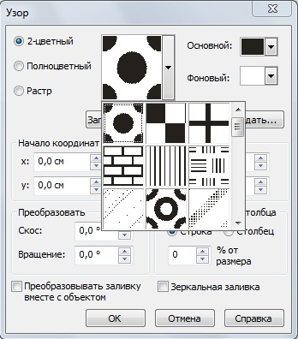
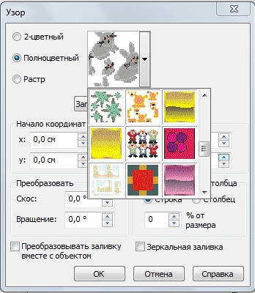
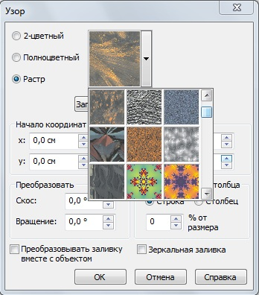
Узорчатые заливки

Slide 4
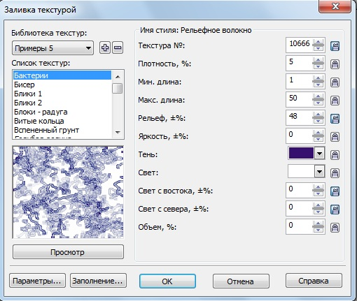
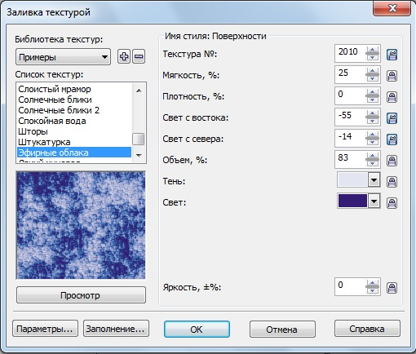
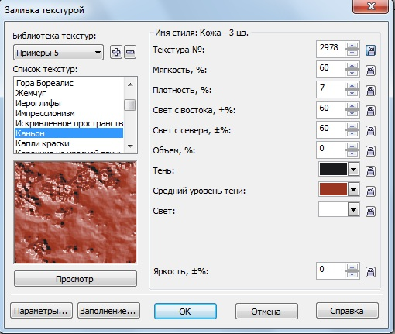
Текстурные заливки

Slide 5
Создание красочных иллюстраций

Slide 6
Домашнее задание
§4.4 стр.85-87 прочитать.
Подготовиться к проверочной работе по §4.4 (вопр. стр.88)

